Slide 1
Grannsamverkan
Lpo Järfälla, Järfälla kommun och Upplands Bro kommun

Slide 2
Det här kommer vi berätta..
Vad är Grannsamverkan?
Övergripande krav
Vad säger forskningen?
Våra olika roller
Grannstöd
Brottsförebyggande tips
Nyhet - grannsamverkansapp

Slide 3
Vad är Grannsamverkan?
Avstampet 1970 i Seattle, USA
Samverkan mot brott – organisation med flertalet aktörer
Lokal samverkan

Slide 4
Övergripande krav
Polisen ska ha en tydlig roll i samverkansarbetet
Organisation och bedrivande av Grannsamverkan ska motsvara beskrivningen som finns i broschyren om Grannsamverkan.
Regelbundna möten ska hållas
Information ska delges boenden om brottsutveckling regelbundet
Brottsförebyggande information ska delges

Slide 5
Vad säger forskningen?
Brottsförebyggande rådet (BRÅ) har genomfört en utvärdering av en rad studier om hur Grannsamverkan fungerar.
Grannsamverkan minskar brottsligheten
Vad är det som bidrar?

Slide 6
Våra olika roller
Kommun Polis
Utskick brottsstatistik Polisen tar fram brottsstatistik
Uppdaterar kontaktuppg. Beställning av material
från kontaktombud
Medverkar på årsmöten Medverkar på årsmöten

Slide 7
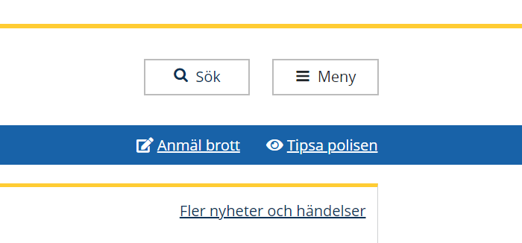
Kontaktvägar till Polisen
112 Pågående/ nyligen inträffade brott eller händelse.
114 14 när det inte handlar om pågående eller nyligen inträffade brott och händelser.
https://polisen.se/om-polisen/kontakt/tipsa-polisen/

Slide 8
Våra olika roller
Grannsamverkansombuden
Sprida vidare information till de som bor i området
Uppdatera förändringar i kontaktlistan

Slide 9
Grannstöd
Observations- synlighetspass
Följa polisens och kommunernas anvisningar om prioriterade områden att besöka
Hjälper med att sprida brottsförebyggande information
Se över områdets Grannsamverkanskyltar och meddela polis när dessa behöver ersättas
Lunch och förarträffar

Slide 10
Brottsförebyggande tips
Skapa relationer
Få det att se ut som du är hemma
Tänk olika vid olika årstider
Se över lås, dörrar och fönster

Slide 11
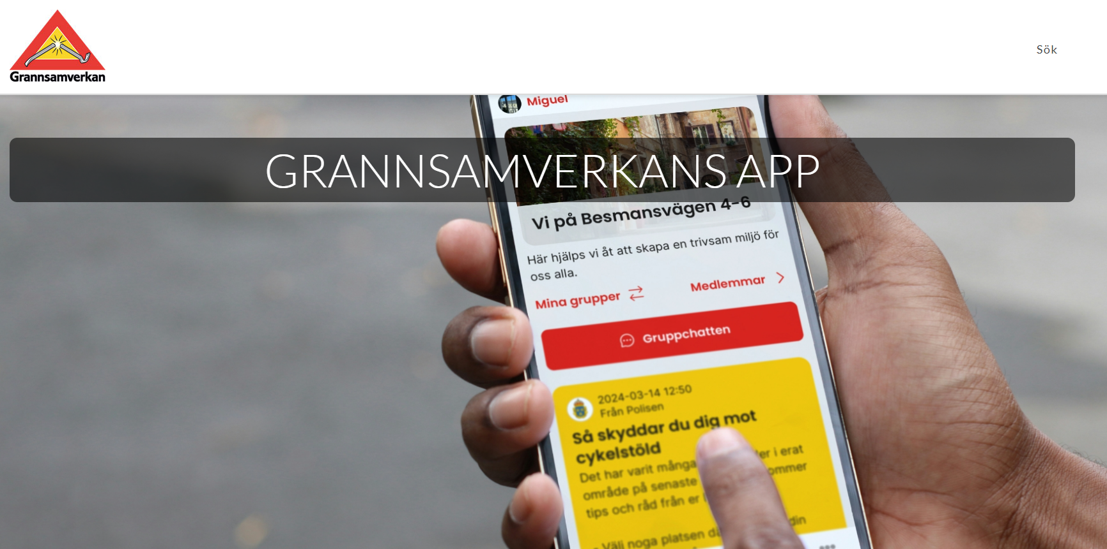
https://samverkanmotbrott.se/app/

Slide 12
Brottsofferjouren

Slide 13
Hur vet de som bor i vårt område att det finns Grannsamverkan?
Styrelsens dagordning och efterföljande protokoll
Personliga möten
Lapp i brevlådan till nyinflyttade
Annonsering i trapphuset
Information –skyltar, månadsbrev och protokoll

Slide 14
Hur kan ni utveckla er lokala Grannsamverkan?
Hela och rena skyltar
Fler samtal med grannar
Lägga ett informationsbrev från styrelsen i allas brevlådor
Engagera hundägare
Digitalisering
Försöka göra samverkan mindre personberoende
Kontaktuppgifter till närmaste grannarna

Slide 15
Hur kan ni utveckla er lokala Grannsamverkan?
Meddela varandra när något händer så att det sprids och skapar mer vaksamhet
Tala om för närmsta grannar när man är bortrest
Tips om övergripande informationssida likt grannstödsbroschyren
Grannar på äldreboende? Parkera bil på uppfarten
Att ombuden i närliggande grupper träffas

Slide 16
Hur kan ni utveckla er lokala Grannsamverkan?
Informera om grannstöd vid samfällighetens städdagar
Färska rapporter/underrättelser som gäller i området man bor i
Knacka på, presentera mig som kontaktombud för grannsamverkan och lämna över broschyren Grannsamverkan i praktiken

Slide 17
Kontaktuppgifter
Upplands Bro
trygg@upplands-bro.se
Järfälla
trygghet@jarfalla.se
Lokalpolisområde Järfälla
Registrator.stockholm@polisen.se

